Slide 1


Gestion d’une Infrastructure VMware avec PowerCLI

Slide 2
Qui suis-je ?
Professeur d’informatique BTS SIO option SISR, Formateur, Consultant, Auteur ENI
Domaines d’expertise: MDT, Automatisation, PowerShell, Virtualisation,
MCSA Windows 7, MCSA Server 2012, MCT depuis 6 ans, VCP5, VCA-DCV, VCA-Cloud, VCA-NV
Twitter: @JM2K69
Blog: https://github.com/jm2K69
Mail: bezettorres.jerome@gmail.com

Slide 3
PowerCli
Création de VM
Configuration
Snapshot
Réseau
Répertoire
Tags
Clonage
Démonstrations

Slide 4
PowerCli

Slide 5

PowerCli
Version 10
Multi-Plateforme, Linux, Windows, Mac Os
Compatible avec PowerShell 6.x
Gestion des produits VMware
vSphere, NSX, ESXI, Workstation *
Installation
Install-Module VMware.PowerCli -Scope CurrentUser
Nécessite le module vmxtoolkit *

Slide 6
PowerCli
# Enregistrement du dépôt RedHat
curl https://packages.microsoft.com/config/rhel/7/prod.repo | sudo tee /etc/yum.repos.d/microsoft.repo
# Installation de PowerShell
yum install -y powershell
# Start PowerShell
pwsh
Installation Centos 7
Installation de PowerShell 6
Installation du module PowerCli
Install-Module VMware.PowerCli -Scope CurrentUser

Slide 7
PowerCli
Configuration
Choix du mode de connexion
Configuration des certificats
Get-PowerCLIConfiguration
Set-PowerCLIConfiguration -DefaultVIServerMode Multiple
Set-PowerCLIConfiguration -InvalidCertificateAction Ignore
C:\Users\User\AppData\Roaming\VMware\PowerCLI\PowerCLI_Settings.xml
C:\Users\User\AppData\Roaming\VMware\PowerCLI\PowerCLI_Data.xml

Slide 8
PowerCli
Connection à un vCenter ou ESXI
Scripting
Sécurité chiffrement des identifications avec AES *
Connect-VIServer `
-Server 192.168.0.110 `
-User Administrator@vsphere.local `
-Password "Pa$$w0rd"
Export-Clixml
Import-Clixml
* Démonstration

Slide 9
Démonstration
PowerCli

Slide 10
PowerCli
Création de VM
Configuration
Snapshot
Réseau
Répertoire
Tags
Clonage
Démonstrations

Slide 11

Les Machines
Virtuelles

Slide 12
KB 1003746
Product Version | Hardware Version
Fusion 10.x Workstation Pro 14.x Workstation Player 14.x | 14
VMware ESXi™ 6.5 | 13
Fusion 8.x Workstation Pro 12.x Workstation Player 12.x | 12
VMware ESXi™ 6.0 | 11
VMware ESXi™ 5.5 | 10
ESXi 5.1, 5.5 | 9
ESXi 5.x | 8
ESXi/ESX 4.x | 7

Slide 13
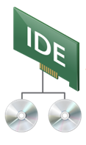




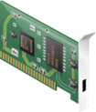
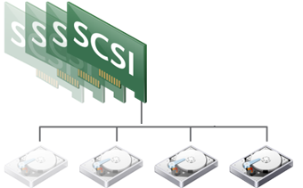
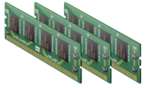

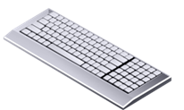

1 IDE controller 4 devices
up to 3 parallel ports
up to 4 serial/com ports
AHCI controller
1 USB controller 20 Devices
up to 10 NICs
1 floppy controller 2 Devices
hardware 3D
up to 4 SCSI adapters
up to 1TB of RAM
15 devices per adapter
up to 64 vCPUs

Slide 14
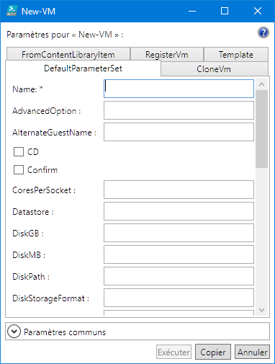
Machines Virtuelles
Création de VM
Caractéristiques
Datastore
Type de provisionnement
PortGroup
CPU
Cores / Socket

Slide 15
Machines Virtuelles
Création de VM
New-VM -Name FRPSUG_00001 -ResourcePool 192.168.0.30
New-VM -Name FRPSUG_00002 `
-DiskGB 80 `
-DiskStorageFormat Thin `
-MemoryGB 1 `
-CD `
-ResourcePool ("ESXI – Cluster - RessourcePool") `
-GuestId 'windows8Guest' `
-NetworkName:"VM Network" `
-Datastore ("LUNP1") `

Slide 16
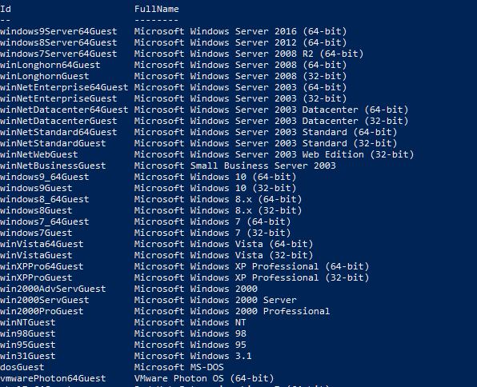
GuestId
$viObjVmHost = Get-VMHost -Name "ESXI"
$viewObjEnvBrowser = Get-View -Id (Get-View -Id $viObjVmHost.ExtensionData.Parent).EnvironmentBrowser
$vmxVer = ($viewObjEnvBrowser.QueryConfigOptionDescriptor() | Where-Object {$_.DefaultConfigOption}).Key
$osDesc = $viewObjEnvBrowser.QueryConfigOption($vmxVer,$viObjVmHost.ExtensionData.MoRef).GuestOSDescriptor
$osDesc | select Id,FullName

Slide 17
Machines Virtuelles
Création de VM
15..25 | % {
$name = "FRPSUG_{0:000000}" -f $_
New-VM -Name $name `
-DiskGB 8 `
-DiskStorageFormat Thin `
-MemoryGB 1 `
-CD `
-ResourcePool ("192.168.0.66") `
-GuestId 'windows9Server64Guest' `
-NetworkName:"VM Network" `
-Datastore ("LUN")
}

Slide 18
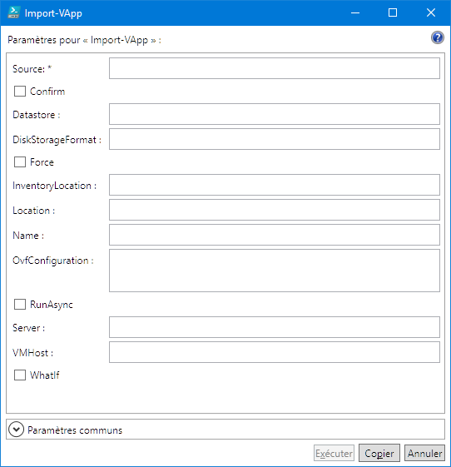
Machines Virtuelles
Import d'Appliance OVF ou OVA
Import-VApp `
-Source $Appliance_OVA_OVF_Filename `
-Name "$NAme" `
-VMHost $vmhost`
-Datastore $Datastore `
-DiskStorageFormat thin

Slide 19
Démonstration
VM

Slide 20
PowerCli
Création de VM
Configuration
Snapshot
Réseau
Répertoire
Tags
Clonage
Démonstrations

Slide 21
Configuration
Cluster

Slide 22
Cluster
Création d’un Cluster Activation de HA
New-Cluster -Name "PowerCLI-HA" `
-HARestartPriority High `
-HAIsolationResponse DoNothing `
-HAEnabled `
-Location (Get-Datacenter)`
-Confirm:$false
Ajout des hôtes
("ESXI_Pwsh{0:0}.JM2K69.Pwsh" -f $_)
30..33| % {
$MyEsxi = "192.168.0.{0:0}" -f $_
Add-VMHost -Name $MyEsxi `
-Location (get-cluster -Name "PowerCLI-HA") `
-Credentials $myCredentials -Force
}

Slide 23
Cluster
Ajout de DRS à un Cluster existant
$Cluster= Get-Cluster -Name PowerCLI-HA
$NewClustername = $Cluster.Name + '-DRS'
Get-Cluster -Name $Cluster | Set-Cluster -Name $NewClustername `
-DrsAutomationLevel "FullyAutomated" -Confirm:$false

Slide 24
Cluster
Activation de vMotion
$ESXI = (Get-Cluster -Name "PowerCLI-HA" | Get-VMHost)
foreach ($vEsxi in $ESXI)
{
Get-VMHost -Name $vEsxi | Get-VMHostNetworkAdapter | where { $_.PortGroupName -eq "Management Network" }`
| Set-VMHostNetworkAdapter -VMotionEnabled $true -Confirm:$false
}

Slide 25
Cluster
Activation de VSAN
Get-Cluster -Name "PowerCLI-HA-DRS" | Get-VMHost `
| Get-VMHostStorage -RescanAllHBA
foreach ($vesxi in $ESXI)
{
Get-VMHost -Name $vesxi | Get-VMHostNetworkAdapter | where { $_.PortGroupName -eq "Management Network" }`
| Set-VMHostNetworkAdapter -VsanTrafficEnabled $true -Confirm:$false
}

Slide 26
Cluster
Activation de VSAN
$VSANCluster = (Get-Cluster -Name "PowerCLI-HA-DRS")`
| Set-Cluster -HAEnabled $false -Confirm:$false `
-ErrorAction SilentlyContinue
$VSANCluster = (Get-Cluster -Name "PowerCLI-HA-DRS")`
| Set-Cluster -VsanEnabled:$true `
-VsanDiskClaimMode Automatic `
-Confirm:$false `
-ErrorAction SilentlyContinue
$VSANCluster = (Get-Cluster -Name "PowerCLI-HA-DRS")`
| Set-Cluster -HAEnabled $true -Confirm:$false `
-ErrorAction SilentlyContinue

Slide 27
PowerCli
Création de VM
Configuration
Snapshot
Réseau
Répertoire
Tags
Clonage
Démonstrations

Slide 28
Snapshots

Slide 29
Snapshot
Création
New-Snapshot -VM $VMName -Name "FRPSUG"
Allez à ou Goto
$snap = Get-Snapshot -VM $item |`
Sort-Object -Property Created –Descending | `
Select-Object -Last 1
Set-VM -VM $item -SnapShot $snap -Confirm:$false | Out-Null

Slide 30
Snapshot
Suppression
$maxtasks = 5
$snaps = Get-VM | Get-Snapshot | Where-Object { $_.Name -like "FRPSUG" }
$i = 0
while($i -lt $snaps.Count)
{
Remove-Snapshot -Snapshot $snaps[$i] -RunAsync -Confirm:$false |Out-Null
$tasks = Get-Task -Status "Running" | Where-Object {$_.Name -eq "RemoveSnapshot_Task"}
while($tasks.Count -gt ($maxtasks-1))
{
Start-Sleep -Seconds 5
$tasks = Get-Task -Status "Running" | Where-Object {$_.Name -eq "RemoveSnapshot_Task"}
}
$i++
}

Slide 31
PowerCli
Création de VM
Configuration
Snapshot
Réseau
Répertoire
Tags
Clonage
Démonstrations

Slide 32
Réseau

Slide 33
Réseau
Création
Port Group
Vlan
Get-VirtualSwitch -VMHost "ESXI" -Name "vSwitch0"
New-VirtualPortGroup -VirtualSwitch "vSwitch0" -Name "Sample01"
New-VirtualPortGroup -VirtualSwitch "vSwitch0"`
-Name "Sample01" -VLanId 10

Slide 34
PowerCli
Création de VM
Configuration
Snapshot
Réseau
Répertoire
Tags
Clonage
Démonstrations

Slide 35
Répertoire

Slide 36
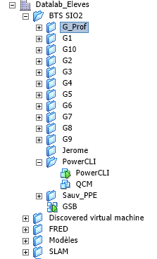
Répertoire
Création de dossier
Vue VM et Modèles
A partir d’un fichier texte
Fichier Texte
VM\BTS SIO2\G_Prof
VM\BTS SIO2\G1
VM\ BTS SIO2 \G2
VM\ BTS SIO2 \G3
VM\ BTS SIO2 \G4
VM\ BTS SIO2 \G5
VM\ BTS SIO2 \G6
VM\ BTS SIO2 \G7
VM\ BTS SIO2 \G8

Slide 37
function New-FolderFromPath
{
param
(
[Parameter(Mandatory=$true)]
[String] $Path
)
$splittedPaths = $Path.Split('\')
$location = Get-Folder $splittedPaths[0] -ErrorAction Stop
$splittedPaths[1..$splittedPaths.Length] | ForEach-Object {
$nouveauDossier = Get-Folder -Name $_ -Location $location `
-ErrorAction Ignore
if($nouveauDossier -eq $null) {
# Write-Verbose "Création du répertoire $_"
$nouveauDossier = New-Folder -Name $_ -Location $location
}else{
#Write-Warning "Le dossier $_ existe déjà"
}
$location = $nouveauDossier
}
return $nouveauDossier
}

Slide 38
PowerCli
Création de VM
Configuration
Snapshot
Réseau
Répertoire
Tags
Clonage
Démonstrations

Slide 39
Tags et métadonnées

Slide 40
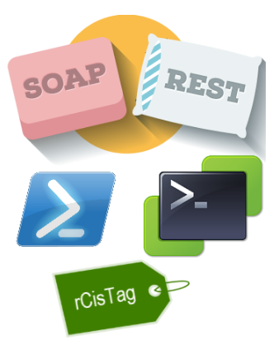
Tags
Création
Avantages
Données supplémentaires
Facilite les recherches
$categorieDeTag = 'Developpement'
New-TagCategory -Name $categorieDeTag
$tag = 'SRV_DEV'
New-Tag -Name $tag -Category $categorieDeTag
get-VM -name VM_DEV* | New-TagAssignment $tag

Slide 41

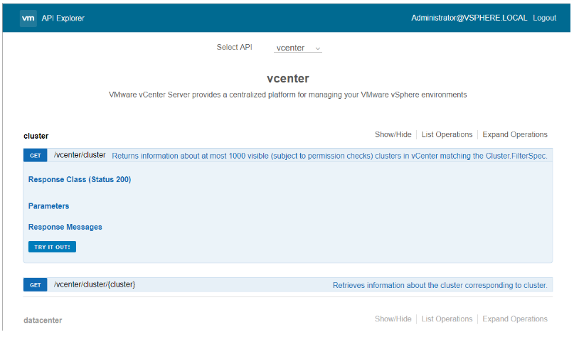
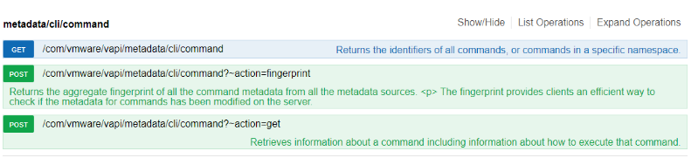
Module PowerShell rCisTag
REST API

Slide 42
PowerCli
Création de VM
Configuration
Snapshot
Réseau
Répertoire
Tags
Clonage
Démonstrations

Slide 43
Clonage et Template

Slide 44
Création d’un Template
Création
New-VM -Name FRPSUG_Template `
-DiskGB 80 `
-DiskStorageFormat Thin `
-MemoryGB 1 `
-CD `
-ResourcePool ("ESXI – Cluster - RessourcePool") `
-GuestId 'windows9Server64Guest' `
-NetworkName:"VM Network" `
-Datastore ("LUN") `

Slide 45
Création d’un Template
Création
$datastore = 'SAUV'
$Directory = 'ISO'
$destination = $(Get-Datastore -name Sauv).DatastoreBrowserPath
$Iso = "C:\Iso\Server2K16.ISO"
Copy-DatastoreItem $Iso -Destination "$destination\$Directory"
$cd = New-CDDrive -VM FRPSUG_Template -ISOPath “[LUN] ISO\Server2K16.iso” -StartConnected
Get-VM -Name FRPSUG_Template | Set-VM -ToTemplate -Confirm:$false

Slide 46
Cloner une VM
Objet de personnalisation
New-OSCustomizationSpec -Name "Windows Server 2016" `
-OSType Windows `
-Description "PowerShell Demo"`
-NamingScheme vm `
-OrgName "JM2K69" `
-TimeZone "105 Romance" `
-ChangeSid `
-ProductKey "ABCD-EFGH-IJKL-MNOP" `
-FullName Administrateur `
-AdminPassword 123+aze `
-Domain "JM2K69.pwsh" `
-DomainUsername Administrateur `
-DomainPassword 'MyPa$$w0rd!verySecure@'

Slide 47
Cloner une VM
Objet de personnalisation
$mytemplate = Get-Template -Name FRPSUG_Template
$MySpecification = Get-OSCustomizationSpec -Name FRPSUG_2K16
New-VM -Name $NewName -Template $mytemplate `
-VMHost $ESXI `
-OSCustomizationSpec $MySpecification `
-location $Directory `
-Datastore $Datastore

Slide 48
Démonstrations

Slide 49
Liens

Slide 50
Liens
Présentation disponible sur mon github :
Site de Luc Dekens http://www.lucd.info/
vExpert 2009-2018 / PowerShell MVP 2013-2017
/ Co-author VMware vSphere PowerCLI Reference Eds 1 & 2
Site de William Lam https://www.virtuallyghetto.com/
Staff Architect II, VMware R&D | Blogger | Evangelist | Technologist | Hacker
| VMware vExpert 2009-2017

